Slide 1
МИНОБРНАУКИ РОССИИ
Федеральное государственное бюджетное образовательное учреждение
высшего образования
«МИРЭА – Российский технологический университет»
РТУ МИРЭА
Институт информационных технологий
Кафедра практической и прикладной информатики
ПРАКТИЧЕСКАЯ РАБОТА №3
На тему: «SAS»
Фомичев Р.А. Квашнин Ю.В.
ИКМО-03-25

Slide 2

Введение
SAS (SAS Institute) — старейший и один из наиболее признанных производителей ПО для статистического анализа, бизнес-аналитики, прогнозной аналитики и машинного обучения.

Slide 3
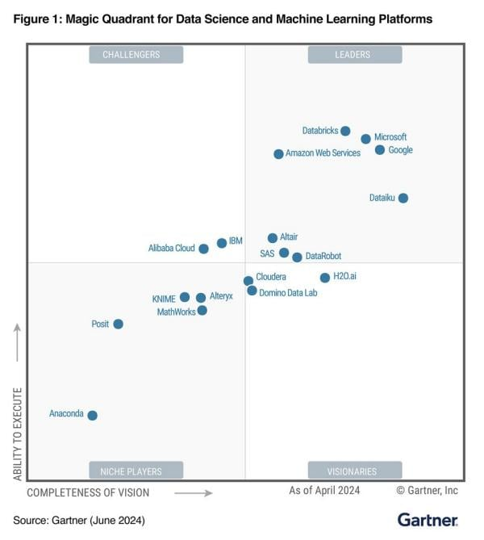
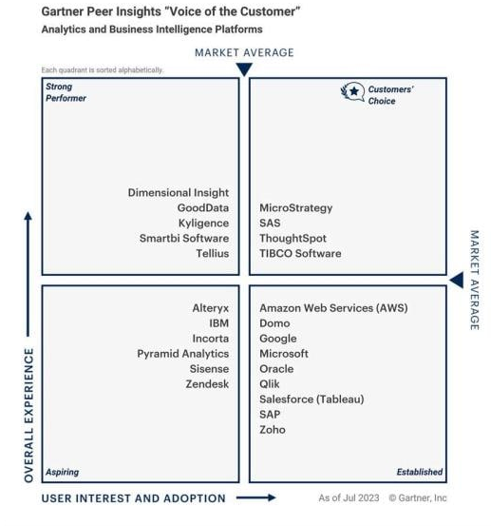
Позиции в отчётах Gartner

Slide 4




Факторы усиления позиций
Улучшение платформы Viya
Широкий аналитический стек и зрелость
Сертификации, аналитические признания, кросс-рейтинги
Интеграция с экосистемами

Slide 5
Слабые места
Интенсивная конкуренция
В сегменте Analytics конкуренты как Microsoft (Power BI), Tableau, Qlik и др. часто воспринимаются как более лёгкие решения.
Сложность и стоимость
Продукты SAS требуют квалифицированную команду из-за сложности в настройке.
Прозрачность и имидж «устаревшего»
У многих SAS ассоциируется со старым статистическим ПО.

Slide 6
SAS Viya
Основные характеристики:
• Объединяет аналитические, статистические, ML/AI, визуализацию и MLOps возможности.
• Поддержка как “код + low-code / no-code” сценариев: для разработчиков, экспертов, бизнес-аналитиков.
• Контейнеризированная архитектура, гибридные / облачные развертывания.
• Интеграция с внешними источниками данных, поддержка open-source библиотек, расширяемость через API и SDK.
• Модельное управление (ModelOps), автоматизация, мониторинг, переобучение моделей и жизненный цикл.

Slide 7
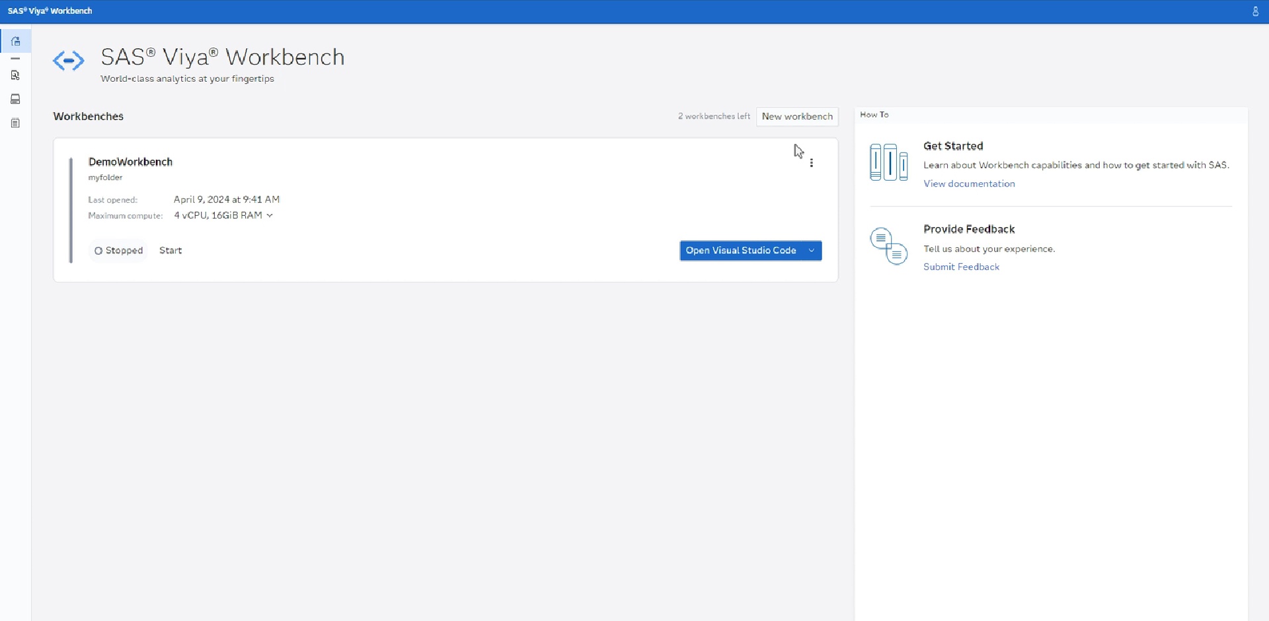
SAS Viya

Slide 8
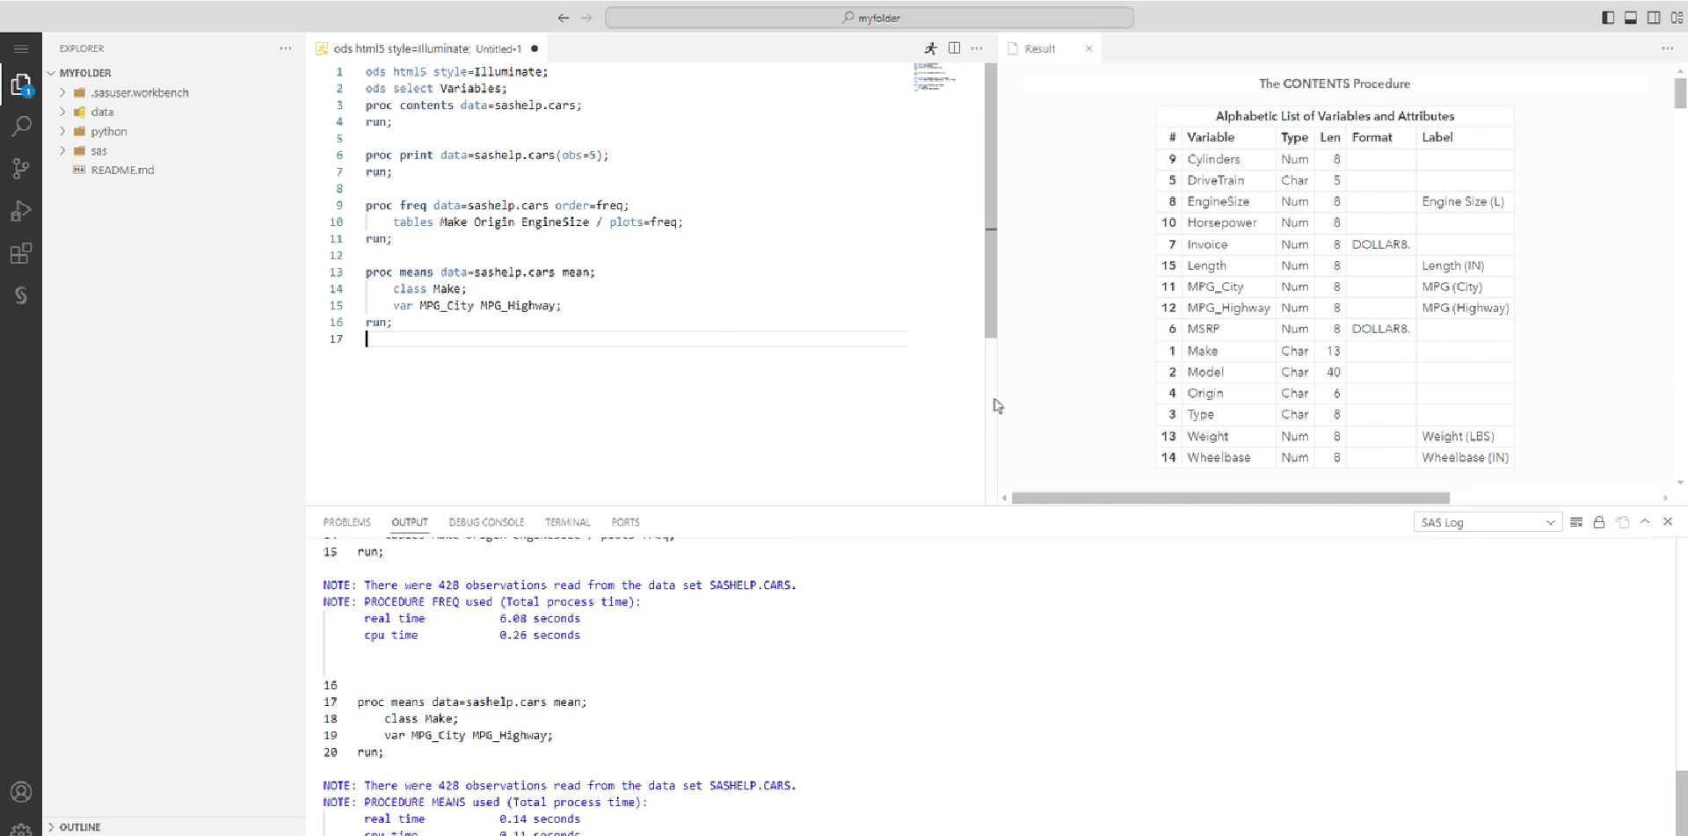
SAS Viya

Slide 9
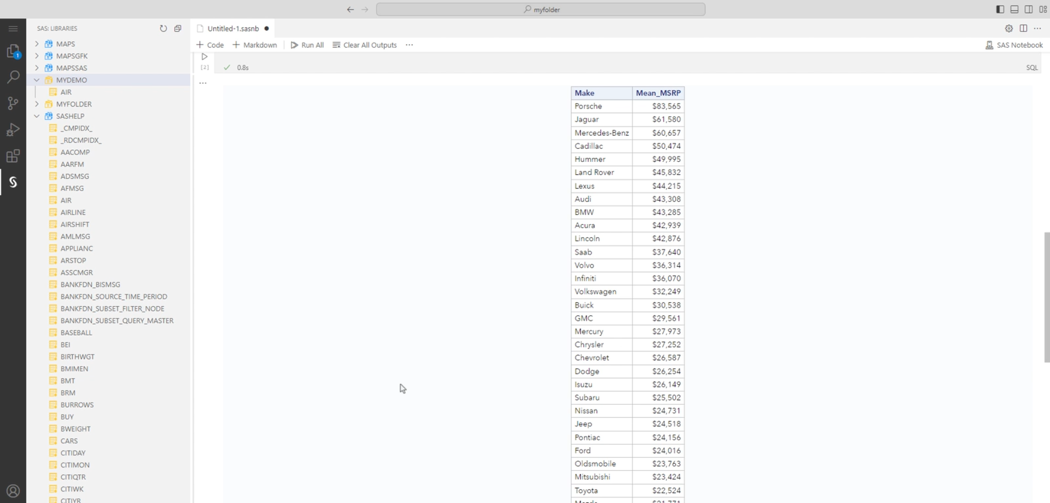
SAS Viya

Slide 10
Заключение
В 2024 году SAS занял лидирующую позицию в Gartner Magic Quadrant for Data Science & Machine Learning Platforms с платформой SAS Viya — это свидетельство успешной трансформации и укрепления позиций в сегменте ML/AI.
Для дальнейшего роста SAS следует:
1. Усилить маркетинговое позиционирование как современного AI/ML лидера, переломить восприятие “старого ПО”.
2. Развивать лёгкие, быстрые модули для средних компаний — “entry-level” версии Viya.
3. Расширять партнёрства с облачными провайдерами и экосистемами данных, чтобы усиливать проникновение и гибкость решений.

